Slide 1
ЛАБОРАТОРНАЯ РАБОТА 2
Давлетьянов Денис Фидаритович
Студент группы НКАбд-01-22
Студ. билет 1032171130
Российский университет дружбы народов им. Патриса Лумумбы

Slide 2
Цель лабораторной работы
Получение практических навыков работы в консоли с атрибутами файлов, закрепление теоретических основ дискреционного разграничения доступа в современных системах с открытым кодом на базе ОС Linux

Slide 3
Теоритическая Справка
Права доступа определяют, какие действия конкретный пользователь может или не может совершать с определенным файлами и каталогами. С помощью разрешений можно создать надежную среду — такую, в которой никто не может поменять содержимое ваших документов или повредить системные файлы.

Slide 4
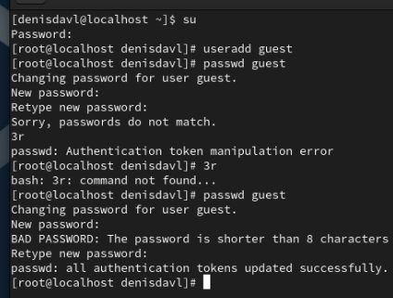
Ход выполнения лабораторной работы
Создание директ
Ход выполнения лабораторной работы
Созданием учетную запись guest
useradd guest создает пользователя
passwd guest задает пароль

Slide 5
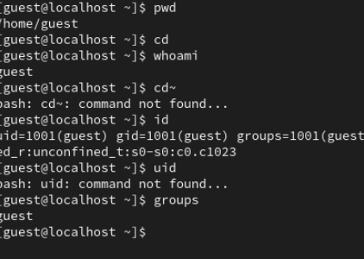
Определяю директорию и пользователяю также Уточняю имя пользователя, его группу, а также группы, куда входит пользователь
при вводе pwd олучаю /home/guest. при вводе whoami получаю что я сижу под guest
ввожу id и получаю всю информацию по guest
ввожу groups и узнаю что guest единственный в своей группе guest

Slide 6
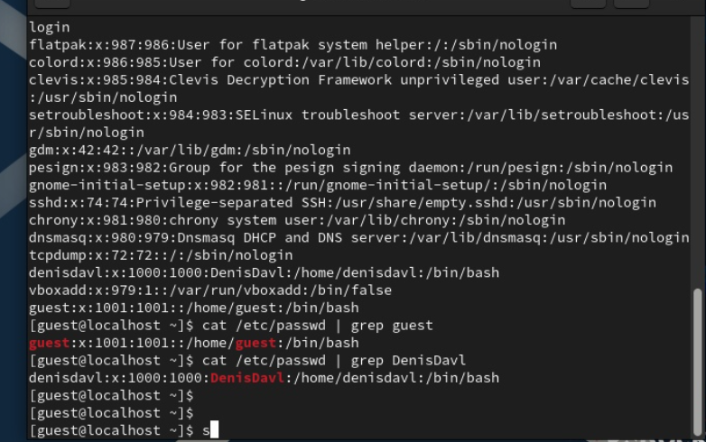
Просмотрите файл /etc/passwd. Найдите в нём свою учётную запись.

Slide 7
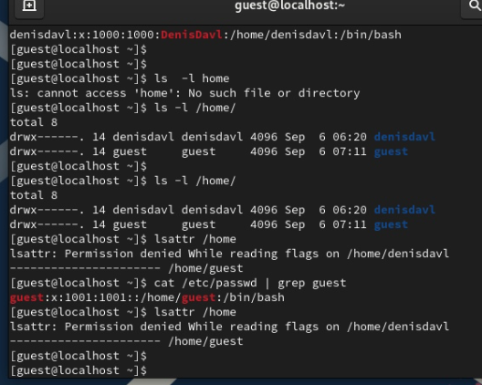
Определите существующие в системе директории. Удалось ли вам получить список поддиректорий директории /home? Какие права установлены на них? Проверьте, какие расширенные атрибуты установлены на поддиректориях. Удалось ли вам увидеть расширенные атрибуты директории, директорий других пользователей?

Slide 8
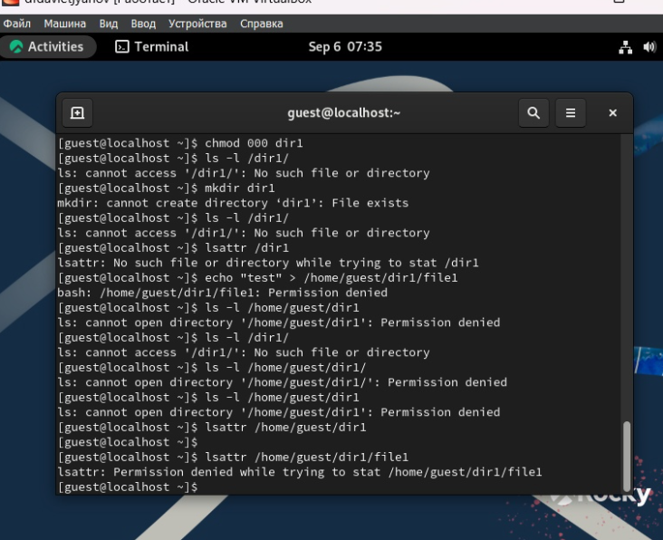
Создайте в домашней директории поддиректорию dir1 командой. Определите, какие права доступа и расширенные атрибуты были выставлены на директорию dir1. Снимите с директории dir1 все атрибуты и проверьте с её помощью правильность выполнения команды ls -l. Попытайтесь создать в директории dir1 файл file1.Почему вы получили отказ? Проверьте, действительно ли файл не находится внутри директории

Slide 9
Вывод
Были получены практические навыки работы в консоли с атрибутами файлов, закреплены теоретические основы дискреционного разграничения доступа в современных системах с открытым кодом на базе ОС Linux

Slide 10
Список литературы:
[1] Операционные системы: https://blog.skillfactory.ru/glossary/operaczionnaya-sistema/
[2] Права доступа: https://codechick.io/tutorials/unix-linux/unix-linux-permissions

